Slide 1




《图论与组合优化》
第七讲
往年国考题讲解

Slide 2
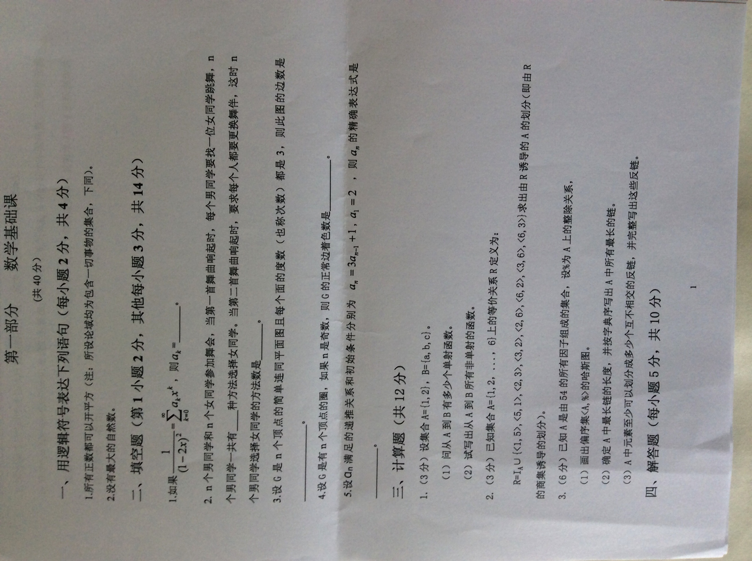
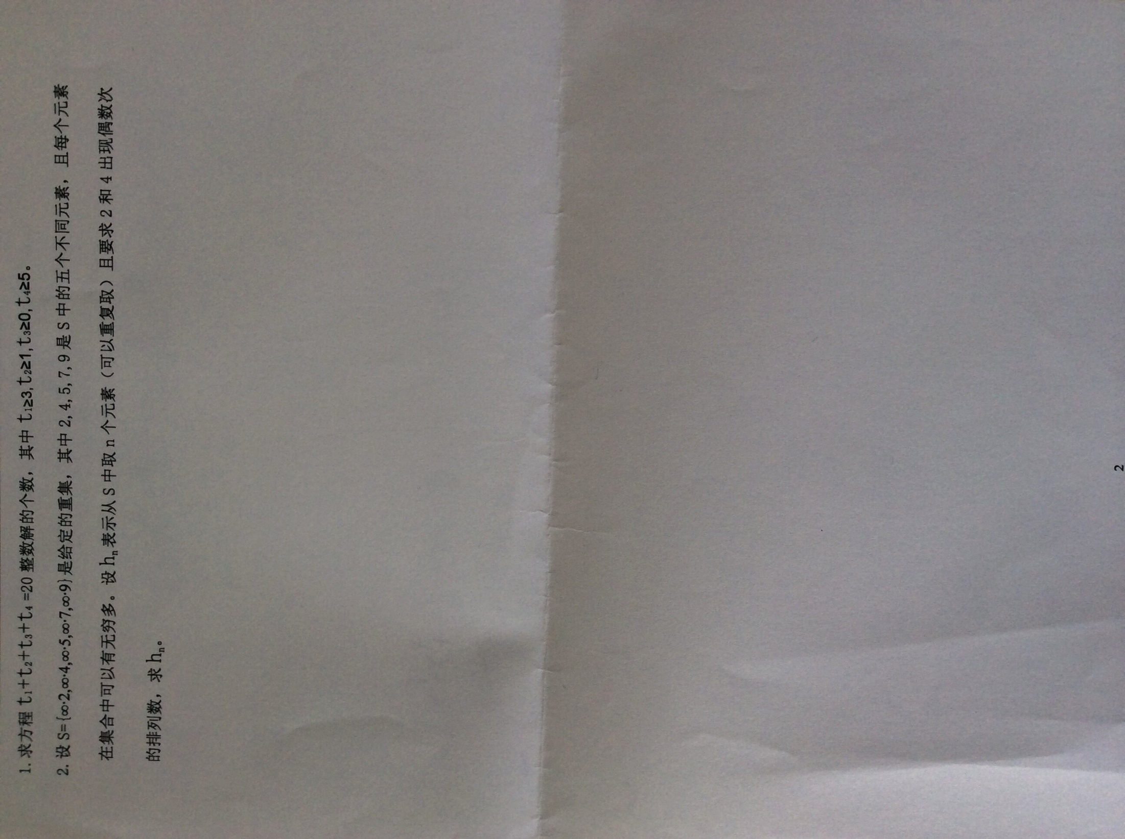

Slide 3
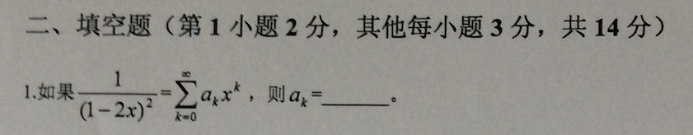

Slide 4
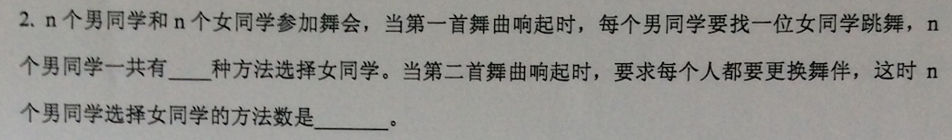
我们再重申一下, 排列i₁i₂…i_{n}是排列12…n的一个错排当且仅当i₁≠1, i₂≠2, …, i_{n}≠n.
我们曾把n个元素全部不同错排的数目记为D_{n}. 当时得到的结论如下.

Slide 5
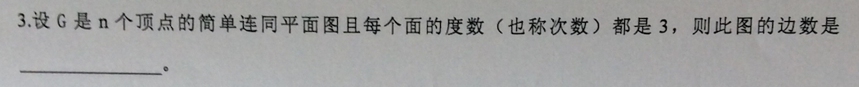
［定理6］（欧拉定理） 设有一个连通的平面图G，共有v个结点e条边和r个面，则欧拉公式v―e＋r=2成立。

Slide 7
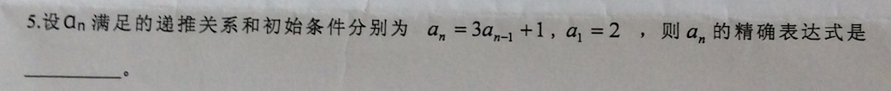

Slide 9
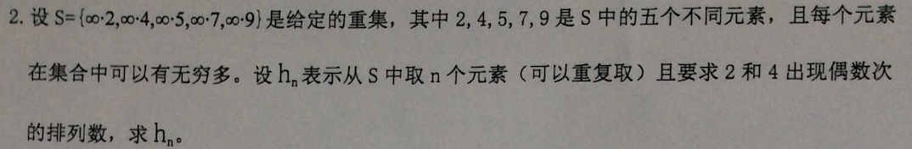
例5.3由1，2，3，4，5五个数字组成的n位数，求
其中4，5出现偶数次，1，2，3出现次数不限的
数的个数a_{n}。

